Slide 1


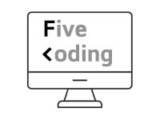
빅데이터를 활용한 풀스택(프론트-백엔드) 개발자 양성
COVID-19
국내외 확진자 관련 추이 보고
COVID-19 Report on trends related to confirmed cases at home and abroad.
정은영 | 김지영 | 이가영 | 박지은 | 이승주

Slide 2
←
목차
CONTENTS 1. 프로젝트 기획 설명
프로젝트 개발 목적
프로젝트 개발 환경
초안
CONTENTS 2. 프로젝트 기능 설명
프로젝트 DB 구조
프로젝트 기능 구현
CONTENTS 3. 마무리
시연
Q & A

Slide 3
CONTENTS 1. 프로젝트 기획 설명

Slide 4
←
CONTENTS 1. 프로젝트 기획 설명
개발 목적
개발 목적
최초의 주제
“covid-19 국내외 재감염율 개발“
조사진행 중 국외의 재감염율을 직접 조사하는 것에 어려움을 겪다.
Covid-19 국가간 비교의 의의는 국가간 의료 수준 차이를 관측함에 있다.
재감염율 조사의 의의는 백신의 효과를 입증하는 것에 있다.
국내외 코로나 감염자, 사망자, 백신 접종자 수 데이터를 수집하여 DB에 저장,
해당 정보를 웹으로 전송하여 그래프로 반영하는 기능을 구현하고자 하였다.

Slide 5











←
CONTENTS 1. 프로젝트 기획 설명
개발 환경
Frontend
Backend
etc.

Slide 6
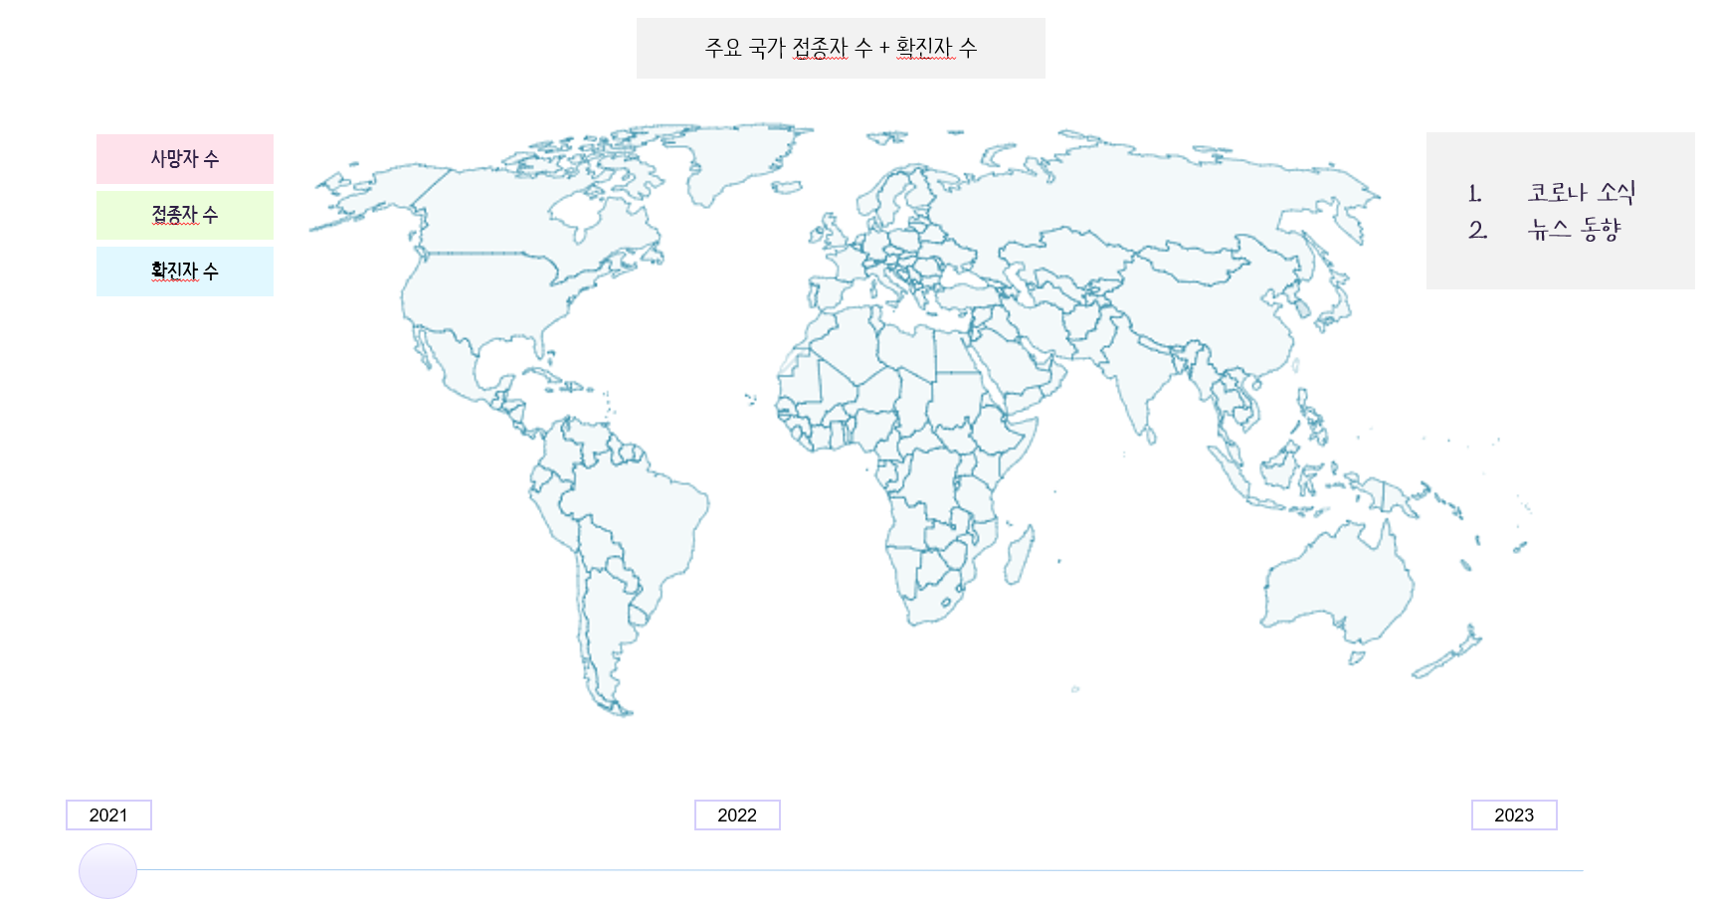
←
CONTENTS 1. 프로젝트 기획 설명
초안

Slide 7
CONTENTS 2. 프로젝트 기능 설명

Slide 8
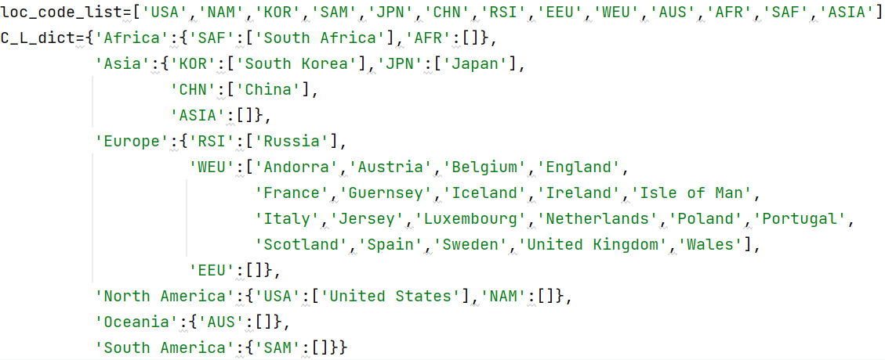
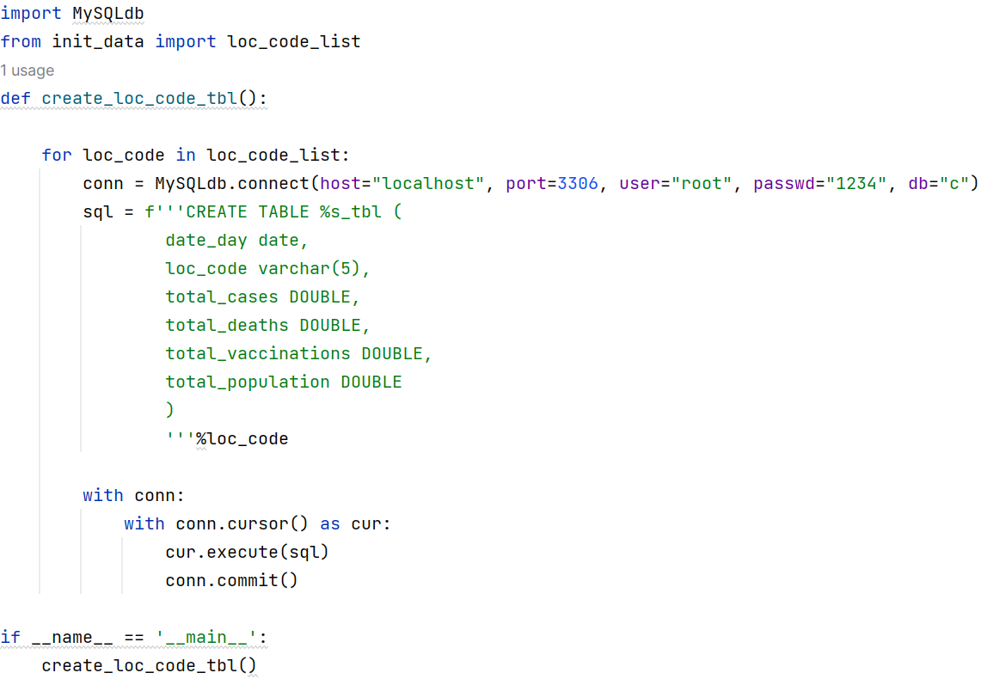
←
CONTENTS 2. 프로젝트 기능 설명
DB 구조
init_data.py
make_tbl.py
원본 엑셀 파일을 분류하기 위해 미리 만들어 놓은 틀
MySql에 우리가 분류한 지역별 엑셀파일로 테이블 만들기

Slide 9
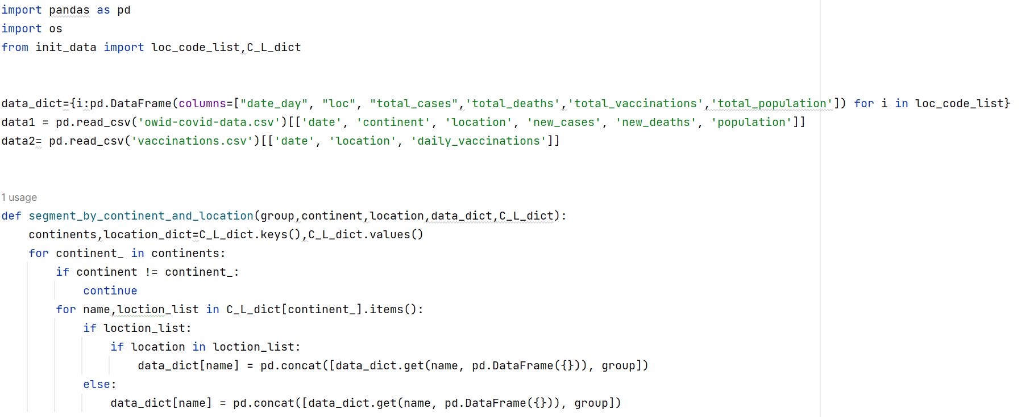
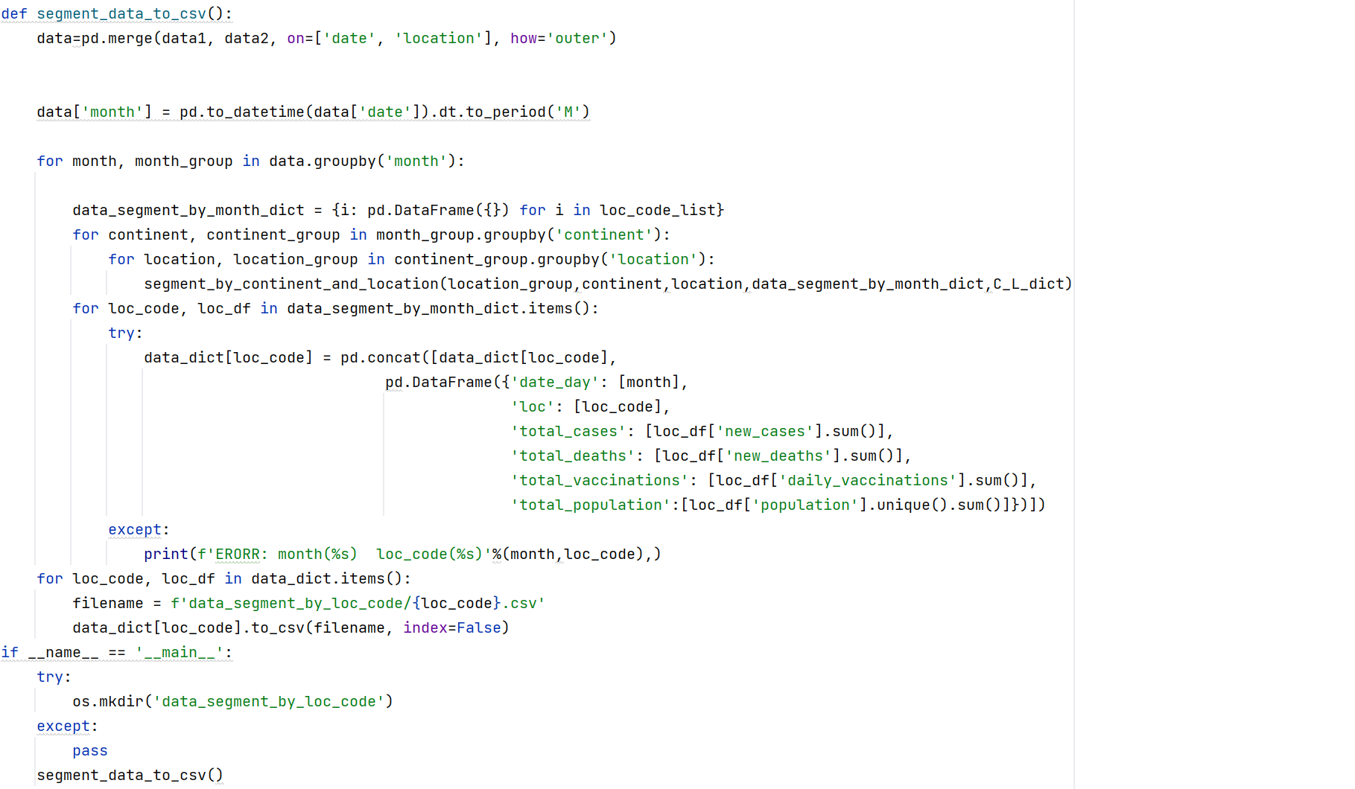
←
CONTENTS 2. 프로젝트 기능 설명
DB 구조
data_segment.py
원본 엑셀 파일을 분류하여 새로 분류한 엑셀파일들을 만드는 곳.
data_segment.py
segment_data_to_csv:
데이터를 월, 대륙, 위치별로 세분화하여 별도의 CSV 파일에 저장하는 함수.
segment_by_continent_and_location:
init_data.py의 C_L_dict 객체에 대륙 별로 분류된 데이터에서
우리가 원하는 지역별 데이터를 분류해 담는 함수.

Slide 10
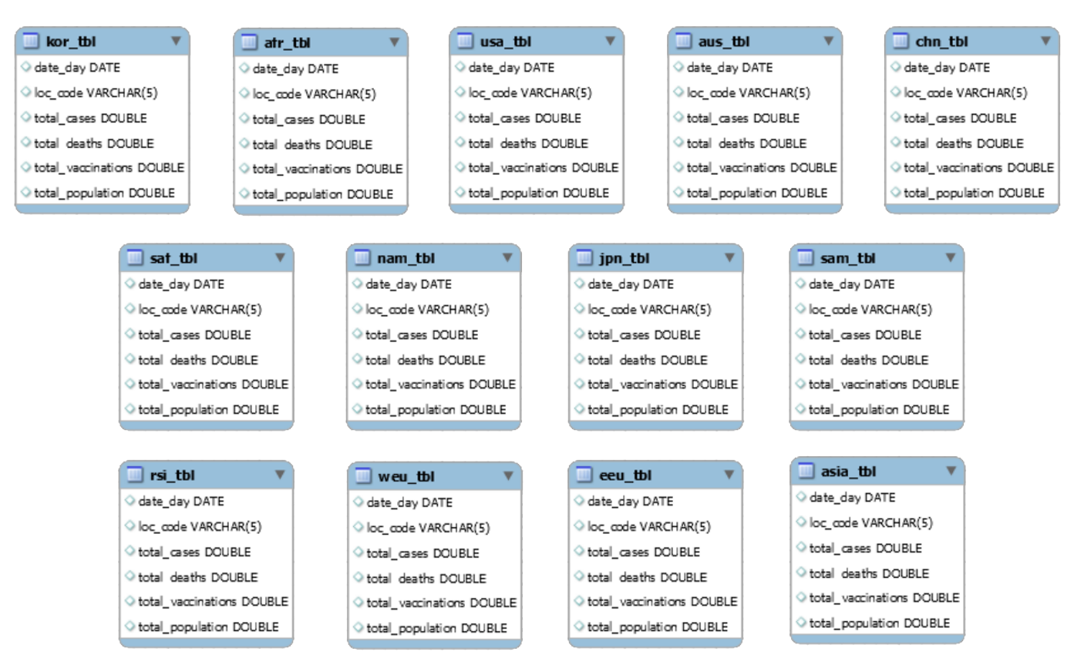
←
CONTENTS 2. 프로젝트 기능 설명
DB 구조

Slide 11
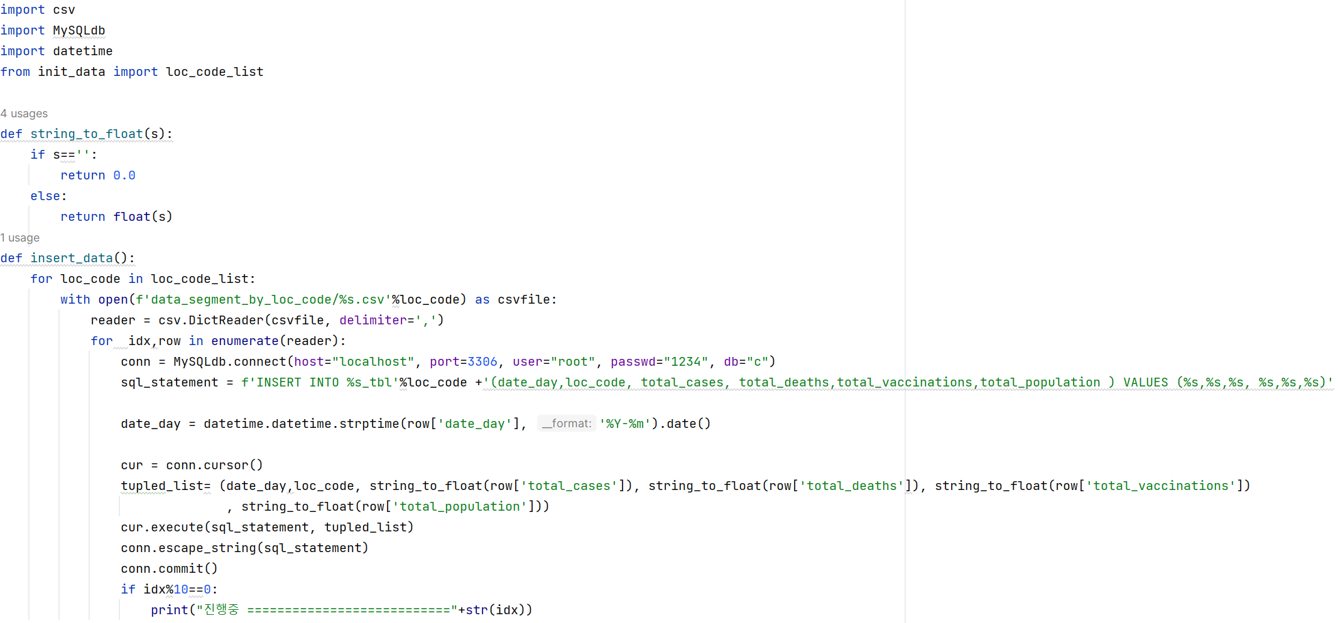
←
CONTENTS 2. 프로젝트 기능 설명
DB 구조
data_insert.py
MySql에 만들어 놓은 테이블에 데이터들 넣기
csv의 열데이터'date_day, total_cases, total_deaths,people_vaccinated' 중 Nan이 있어 float()함수가 제대로 작동하지 않아 빈 문자열을 0.0으로 변환하는 함수를 작성.

Slide 12
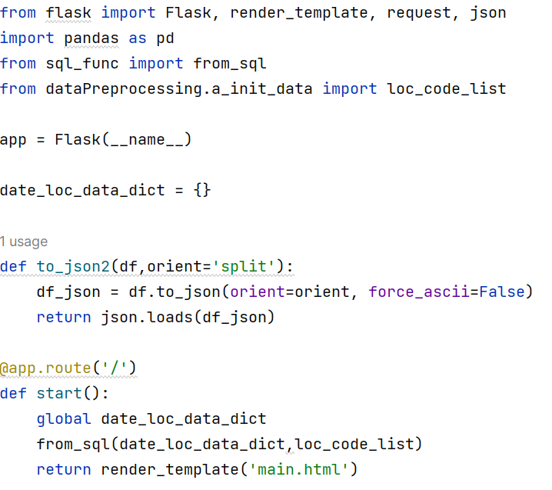
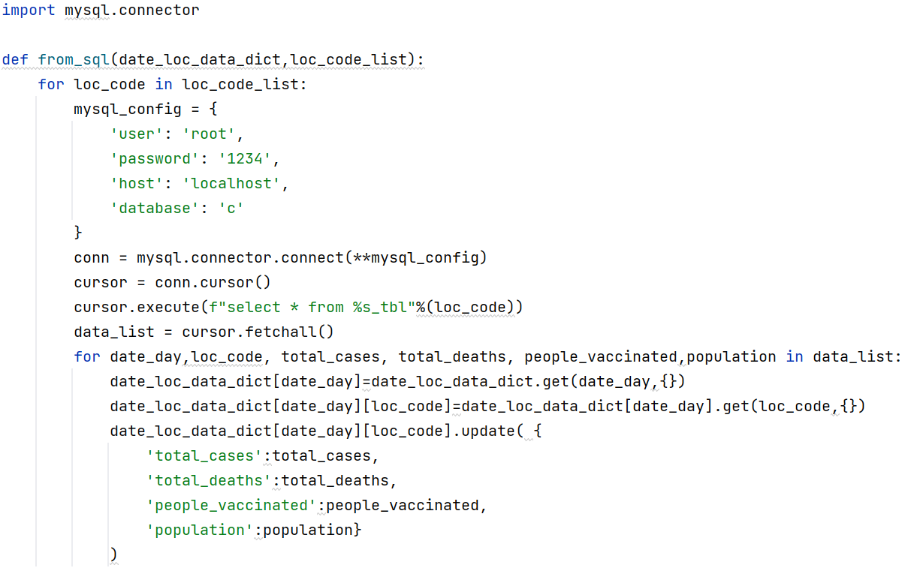
←
CONTENTS 2. 프로젝트 기능 설명
DB 구조
main.py
Sql_func.py

Slide 13
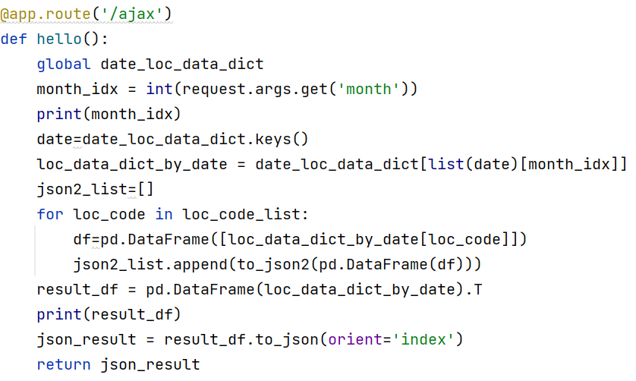
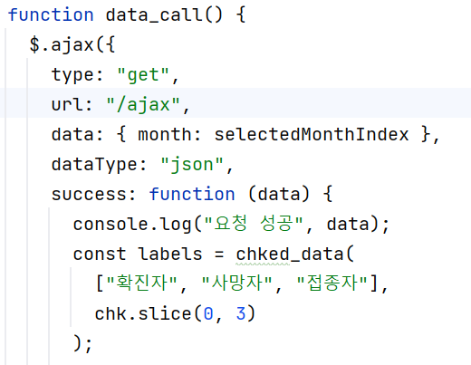
←
CONTENTS 2. 프로젝트 기능 설명
DB 구조
main.py
main.js

Slide 14
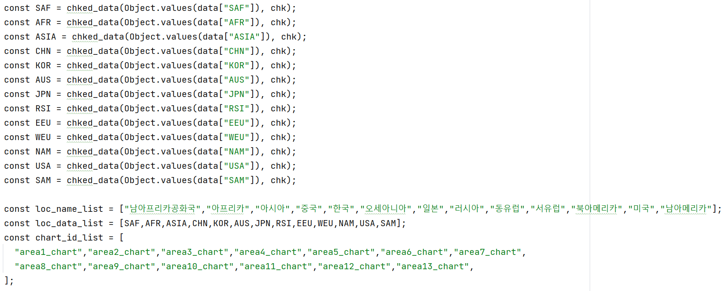
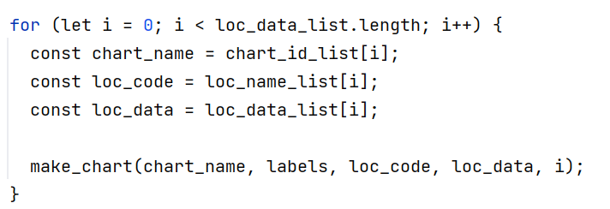
←
CONTENTS 2. 프로젝트 기능 설명
DB 구조
main.js
main.js

Slide 15
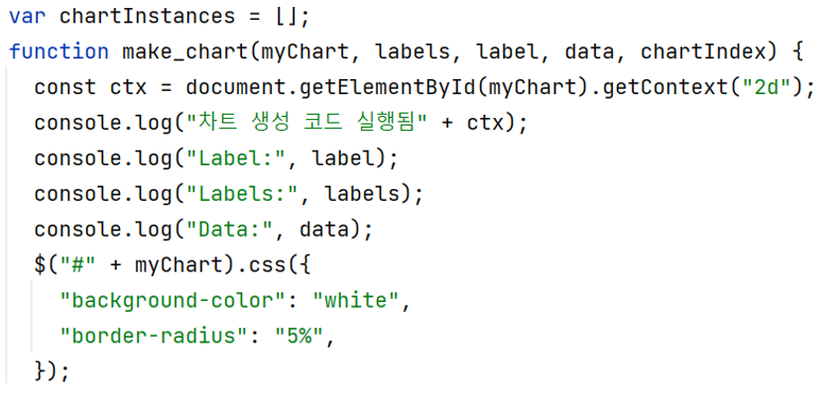
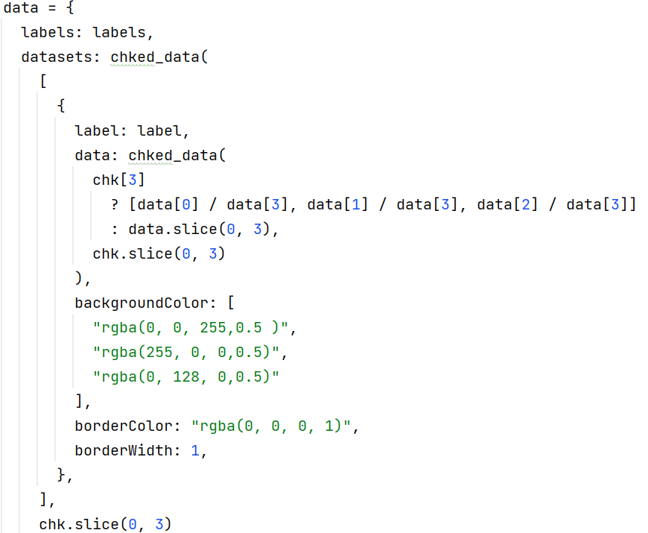
←
CONTENTS 2. 프로젝트 기능 설명
DB 구조
main.js
main.js

Slide 16
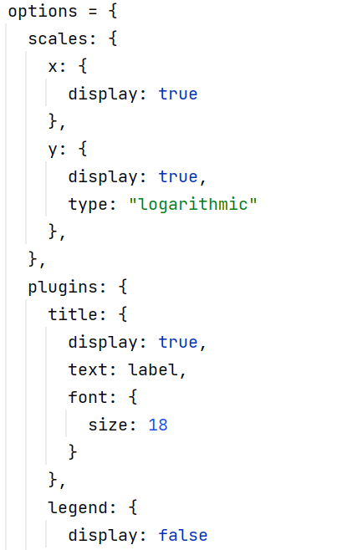
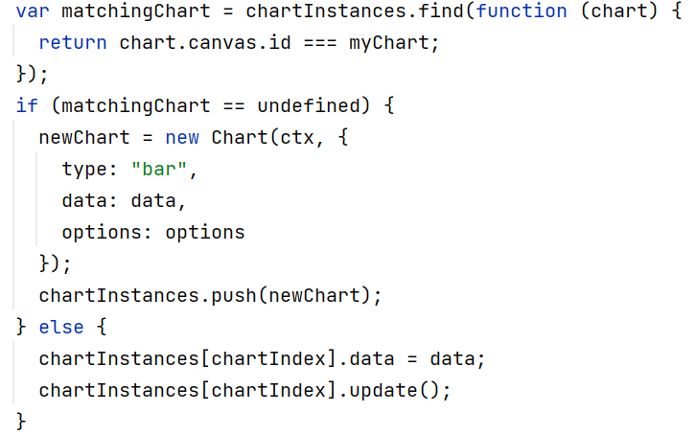
←
CONTENTS 2. 프로젝트 기능 설명
DB 구조
main.js
main.js

Slide 17
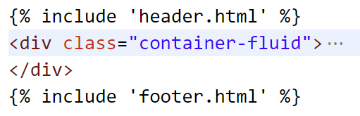
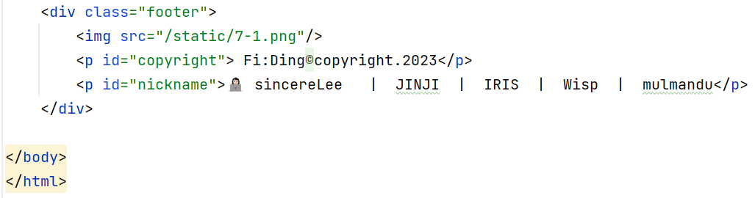
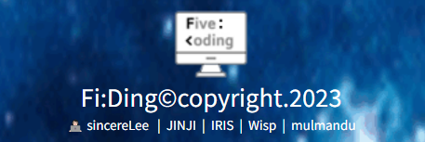
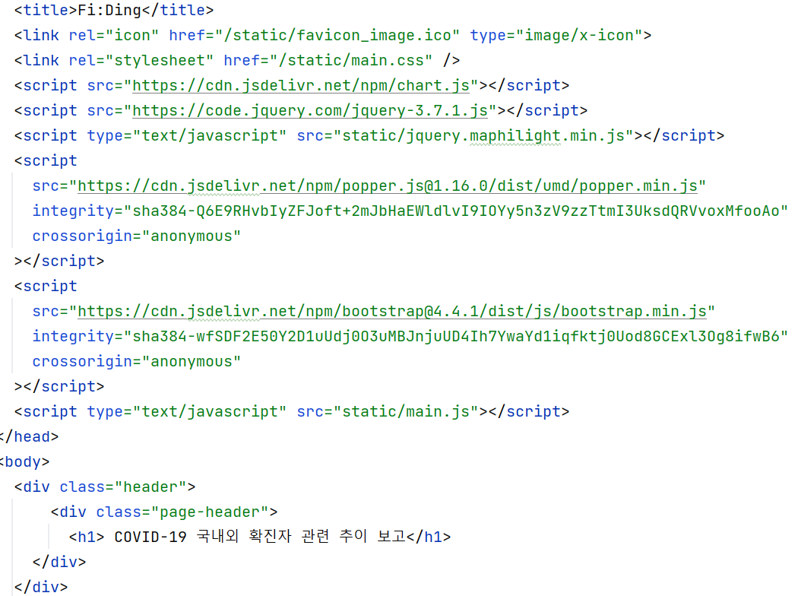
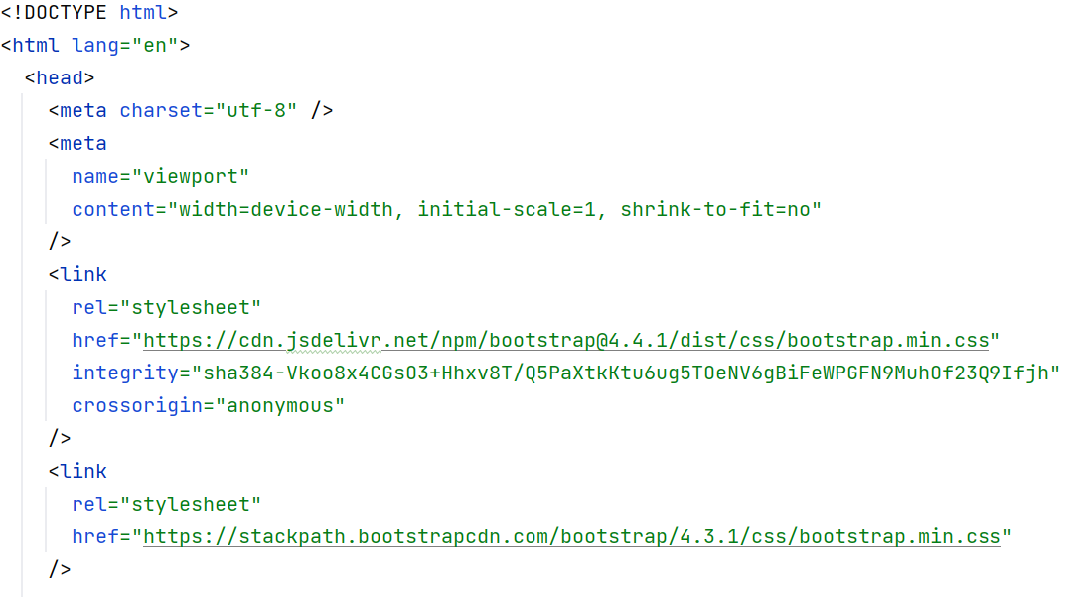

←
CONTENTS 2. 프로젝트 기능 설명
footer.html
DB 구조
페이지 관리의 유용성을 위해 Header와 Footer를 분리.
header.html
header.html

Slide 18
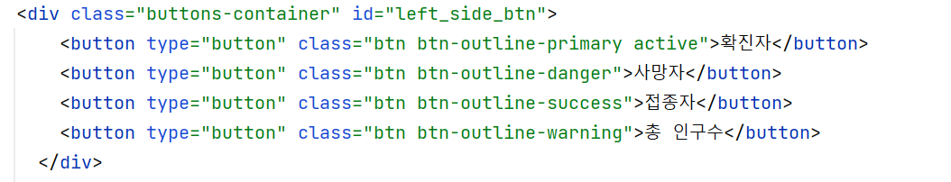
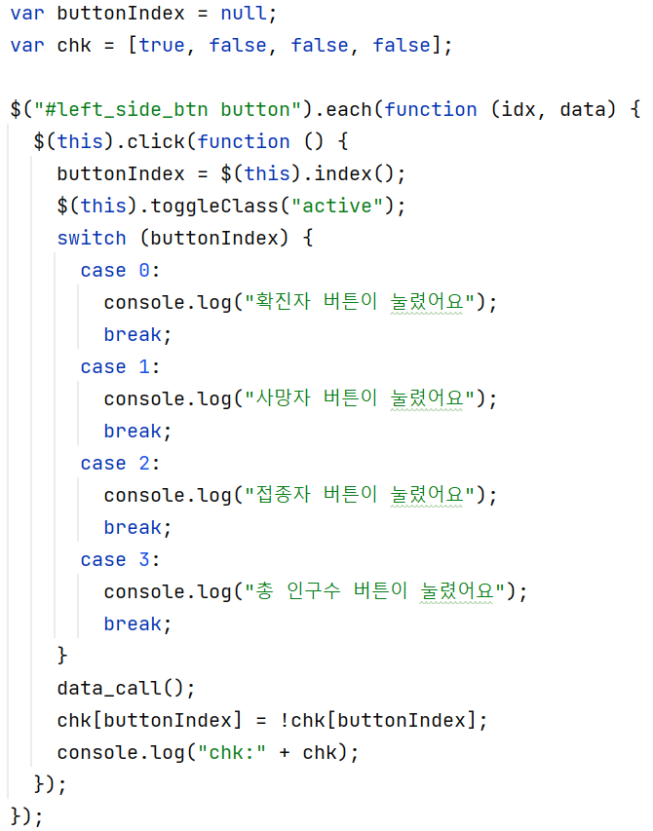
←
CONTENTS 2. 프로젝트 기능 설명
DB 구조
main.js
main.html
'chk' 배열을 전역 범위에서 정의.
배열은 각 버튼의 선택 상태를 나타내기 위해 사용된다.
'left_side_btn button' ID를 가진 요소 내의 모든 버튼을 선택하고
각 버튼에 클릭 이벤트 핸들러를 바인딩 한다.
클릭된 버튼이 배열에 있는지 확인한 후
존재하지 않으면 배열에 추가하고 존재하면 배열에서 해당 버튼을 제거한다.
클릭된 버튼의 상태에 따라 'active' 클래스를 토글하여 버튼의 상태를 시각적으로 표현한다..
버튼이 눌리면 ajax 데이터 갱신 함수를 호출하여
버튼의 동작을 콘솔 로그에서 확인하고 변경된 'chk' 데이터로 차트를 업데이트 한다.

Slide 19
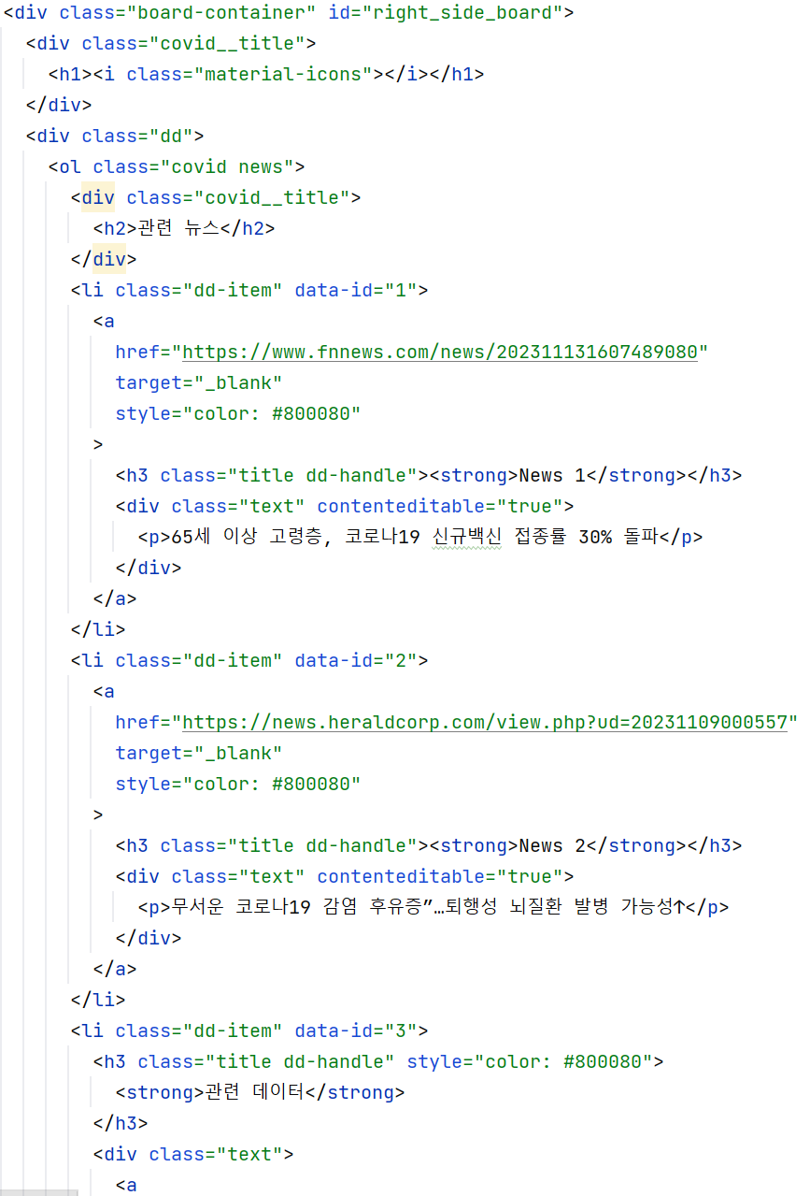
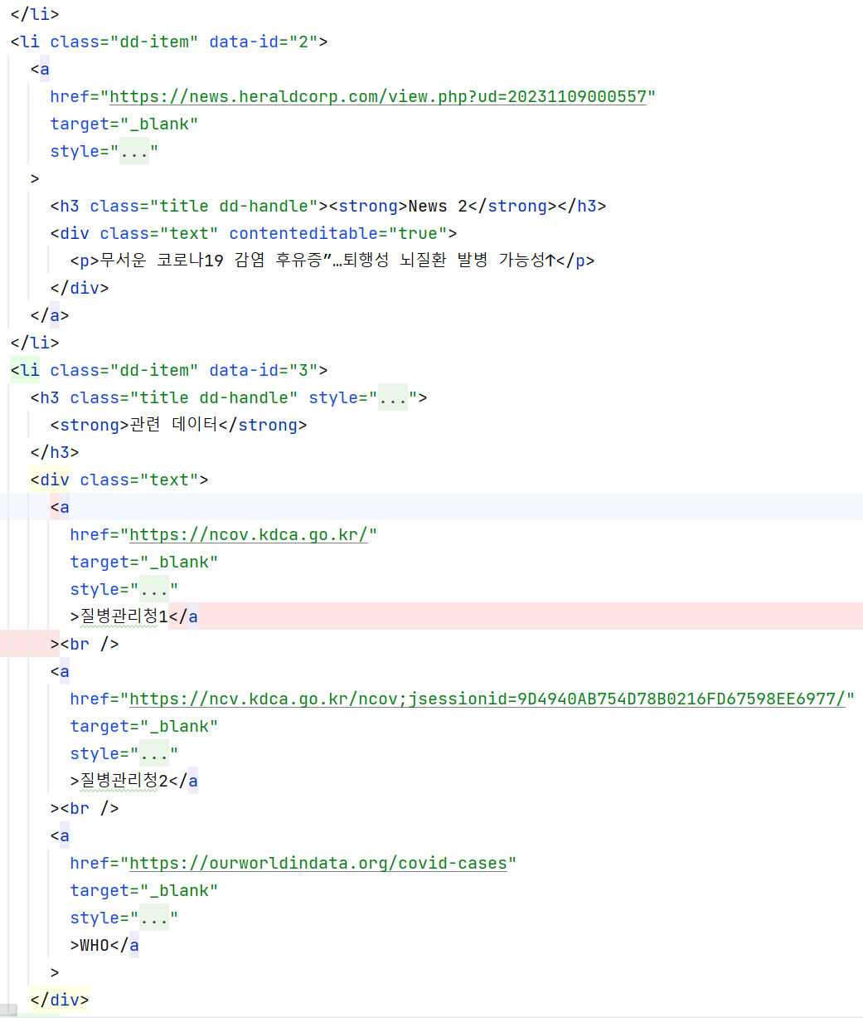
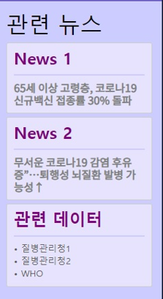
←
CONTENTS 2. 프로젝트 기능 설명
main.js
DB 구조
main.js
COVID-19 관련 뉴스를 웹페이지에 표시하기 위한 HTML 및 CSS 코드.
Class = ‘dd-item’ 에서 각각의 항목을 ‘data-id’로 식별한다.
<a> 태그를 사용하여 뉴스의 제목과 내용이 담긴 레이아웃을 클릭하면 연결된 해당 뉴스의 링크로 이동한다.
앞서 'data-id="1"'과 'data-id="2"' 에선 코로나 관련 뉴스 링크를 첨부하였다면
'data-id="3"'은 관련 데이터로 세개의 <a>로 분류, 클릭 시 해당 url로 이동하여 코로나 19에 관한 추가적인 정보를 제공할 수 있도록 하였다.

Slide 20
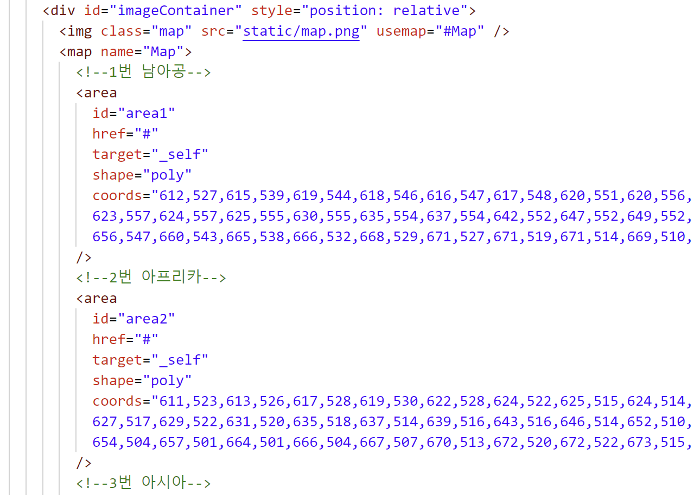
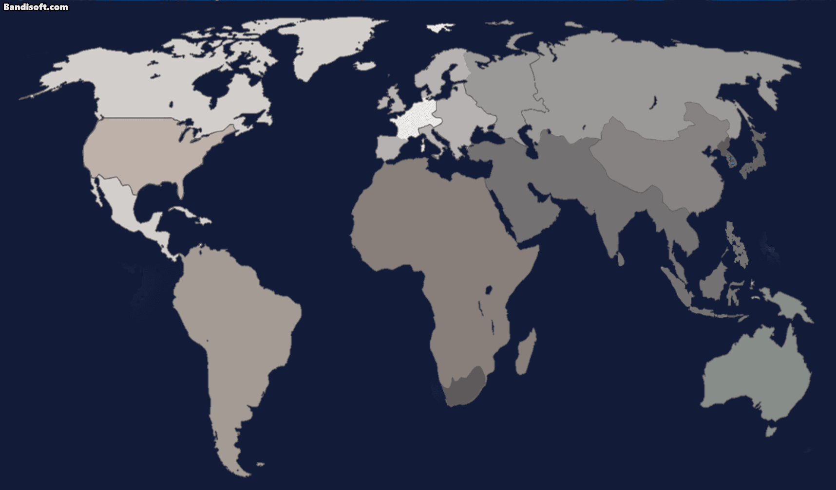
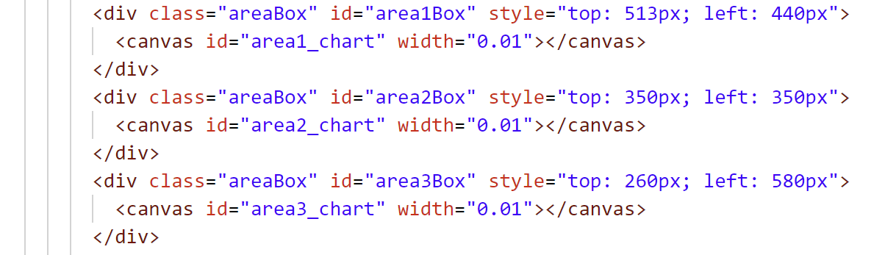
←
CONTENTS 2. 프로젝트 기능 설명
DB 구조
main.html
main.html

Slide 21
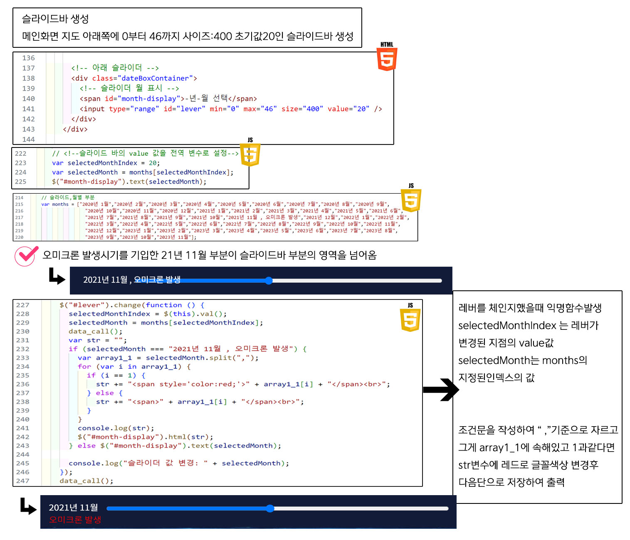
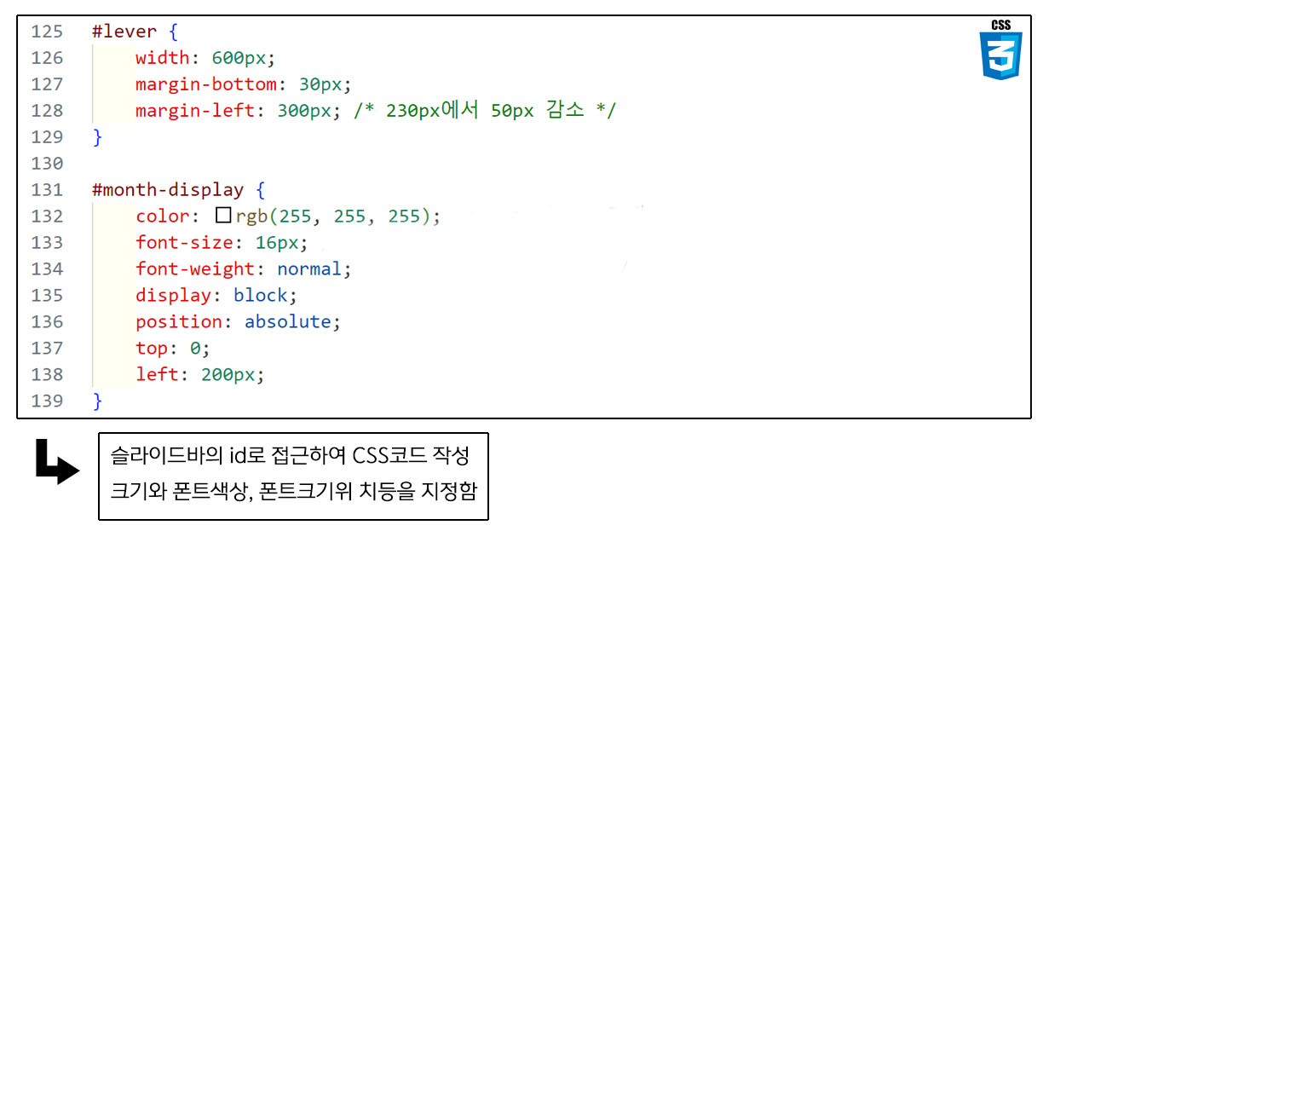
←
CONTENTS 2. 프로젝트 기능 설명
DB 구조

Slide 22

CONTENTS 3. 마무리

Slide 23
←
CONTENTS 3. 마무리
개발 목적
총평
“covid-19 국내외 재감염율 개발“
=> “covid-19 국가간 확진자, 접종자 비교 개발”
우리의 교육 과정은 풀스택 개발이다
DB의 설계, 백엔드 정보 처리, 프론트의 프레젠테이션
모두 유기적으로 작동하여 우리의 목적을 수행하는 과정은
Fi:ding이 유기적으로 합심하여 첫번째 프로젝트를
완성한 과정과 닮아 있다.

Slide 24
“감사합니다”

